Slide 1
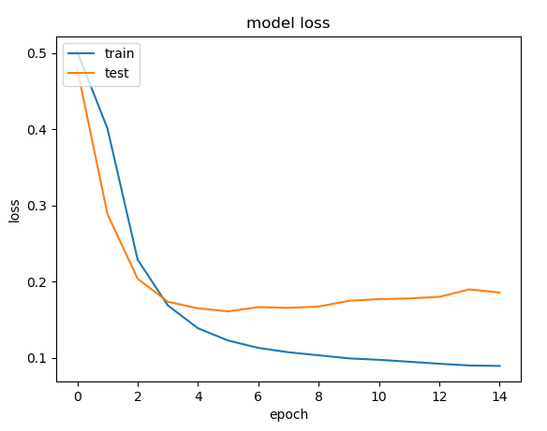
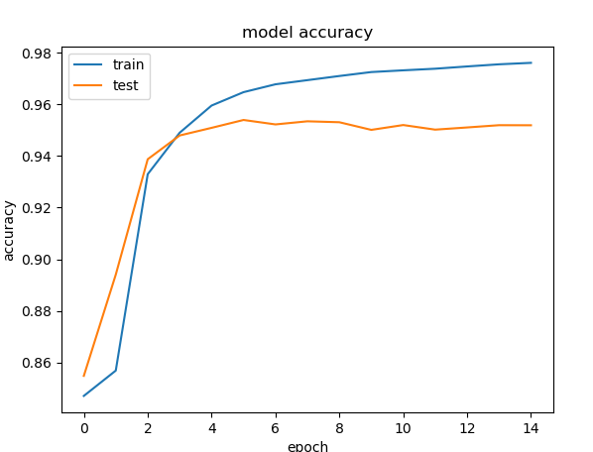
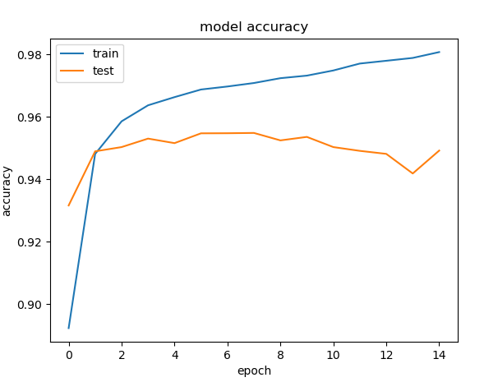
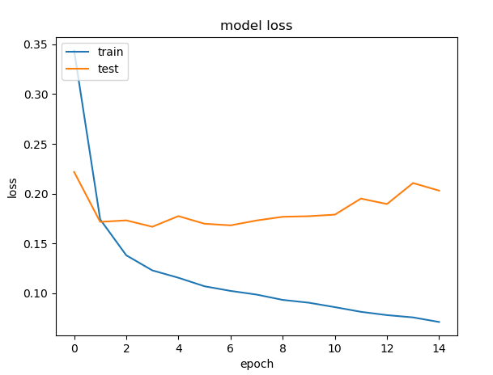
Teste 1
- Batch size = 500
- Epochs = 15
- Tangente hiperbólica camadas intermédias
Teste 2
- Batch size = 100
- Epochs = 15
- Tangente hiperbólica camadas intermédias

Slide 2
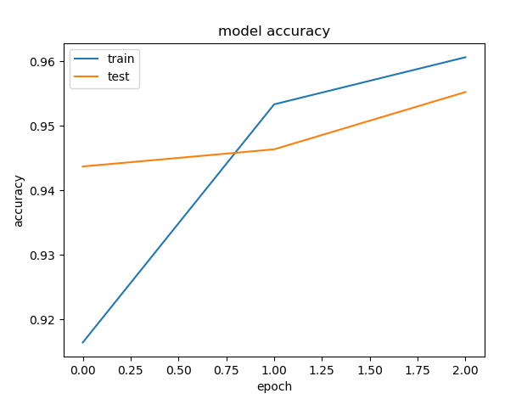
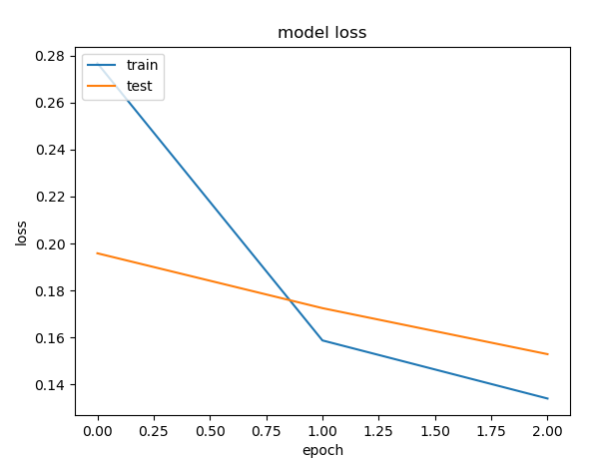
Teste 3

Slide 3
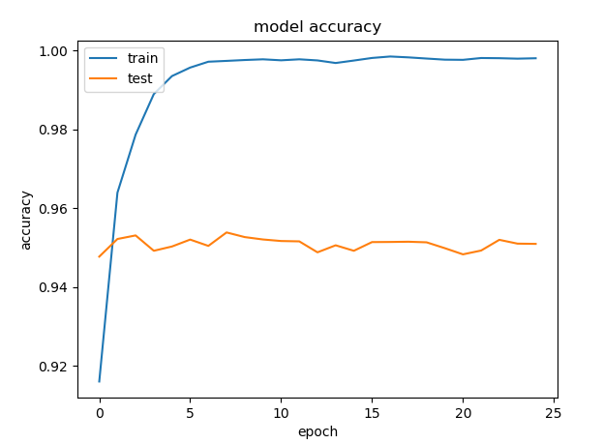
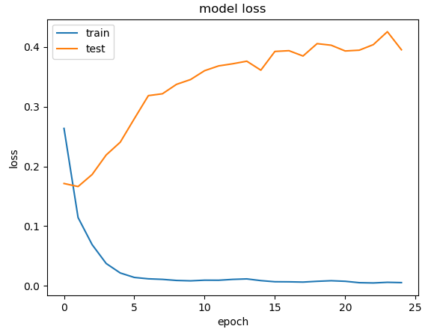
Teste 6
- Batch size = 150
- Epochs = 25
- ReLU camadas intermédias

Slide 4
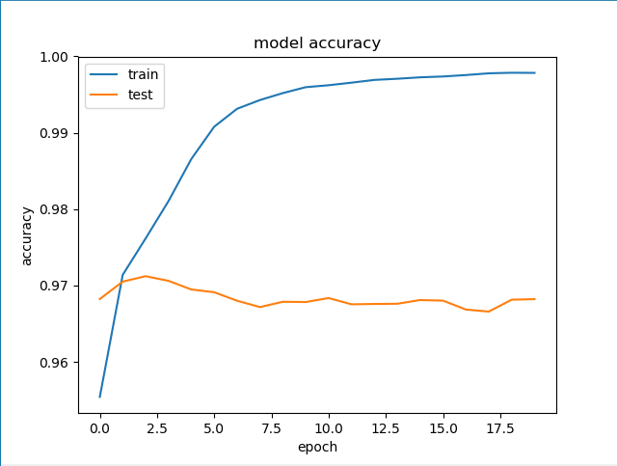
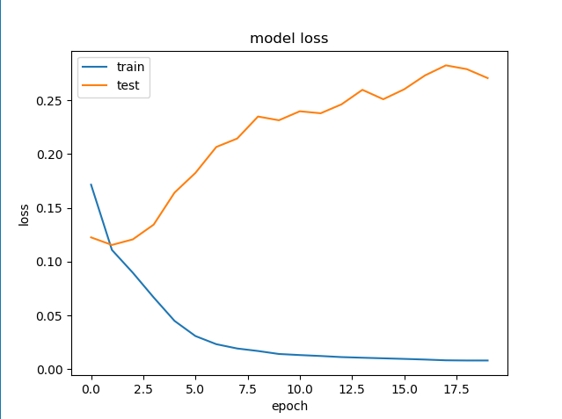
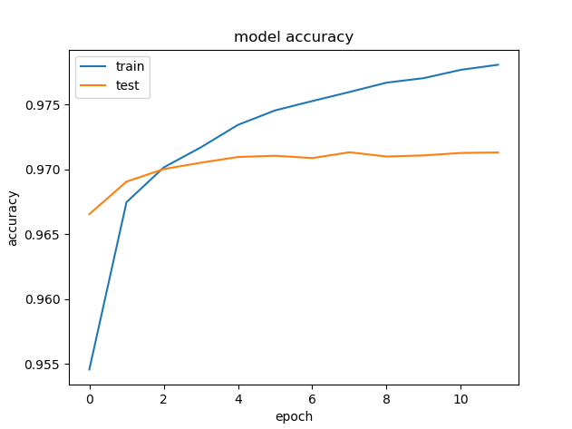
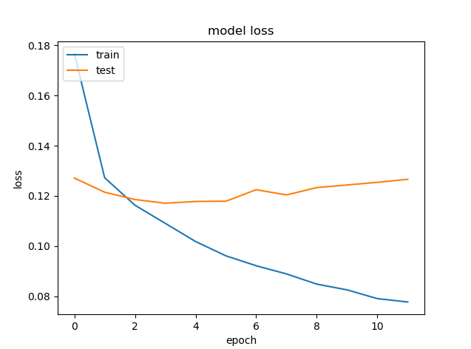
Teste 1
- Batch size = 500
- Epochs = 20
- LeakyReLU camadas intermédias
Teste 2
- Batch size = 200
- Epochs = 12
- LeakyReLU camadas intermédias
- Criação Dropout layers

Slide 5
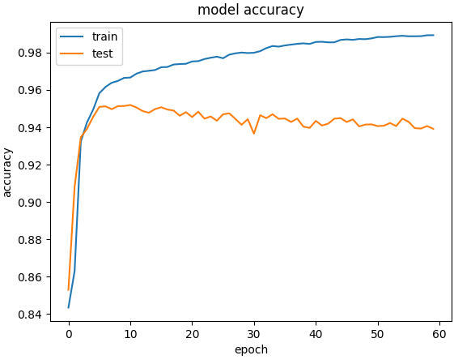
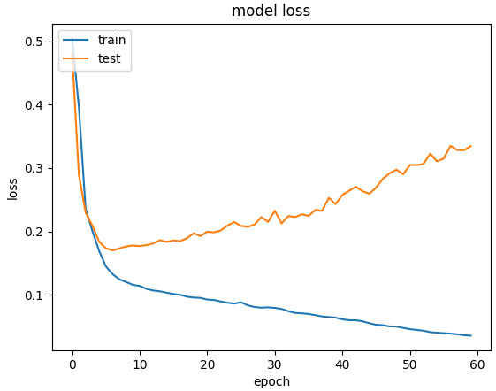
Teste 2
- Batch size = 500
- Epochs = 20
- LeakyReLU camadas intermédias
Teste 7
- Batch size = 350
- Epochs = 60
- LeakyReLU camadas intermédias

